Slide 1

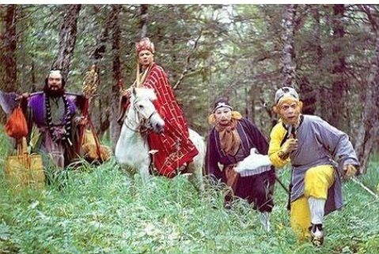
《西游记》导读
跳读与精读

Slide 2
学 习 目 标：
1.了解作品以及运用精读和跳读的方法阅读名著。
2.通过赏读小说精彩故事情节，多角度分析人物形象，
培养阅读名著的能力。

Slide 3
整体感知
这部著作的作者及其朝代？
吴承恩（1501—1582） 字汝忠。明代小说家。吴承恩自幼熟悉古代神话和民间传说。官场的失意，生活的困顿，使他加深了对封建科举制度、黑暗社会的认识，促使他运用志怪小说的形式来表达内心的不满和愤懑。

Slide 4
整体感知
长篇小说《西游记》的主要讲述什么内容？
主要描述了孙悟空、猪八戒、沙和尚三人保护唐僧西行取经的故事，经受了九九八十一难，一路降妖伏魔，终于到达西天见到如来佛祖。

Slide 5
内容结构
《西游记》全书一百回，从结构上看，可分成三个部分。
第一部分（第一回至第七回），主要写了孙悟空出世、拜师、大闹天宫，这是全书最精彩的章节，热闹非凡，孙悟空上天入地好一顿折腾，将他的反抗性格表现得淋漓尽致。可谓是孙悟空的一部“英雄史”。

Slide 6
内容结构
第二部分（第八回至第十二回），主要写了唐僧的出身及取经的缘由。
第三部分（第十三回至最后一回），主要写唐僧西天取经，路上先后收了孙悟空、猪八戒、沙和尚三个徒弟，并历经九九八十一难，终于取得了真经，修成了正果。这是唐僧师徒四人的一部“创业史”。

Slide 7
(1)女菩萨，你语言差了。圣经云:“父母在,不远游，游必有方。”你既有父母在堂,又与你招了女婿,——有愿心，教你男子还，便也罢，怎么自家在山行走?又没个侍儿随从。
(2)“你这个呆子!” “妖怪!休走!看棍!”
(3)“猴哥,猴哥……”“你回你的流沙河，我回我的高老庄!”
(4)“大师兄, 师父被妖怪抓走了!”
“二师兄，师父被妖怪抓走了!”
“大师兄，师父和二师兄被妖怪抓走了!”
“师父放心吧，大师兄会来救我们的。”

Slide 8
同学们，你们是根据什么能准确猜出这四位取经人呢?
主要通过语言来猜的。书中人物所说的每一句话都反映出他的性格。所以我们在写作中也要注意抓住人物的语言特征，使话语符合人物的身份、年龄、性格等。

Slide 9
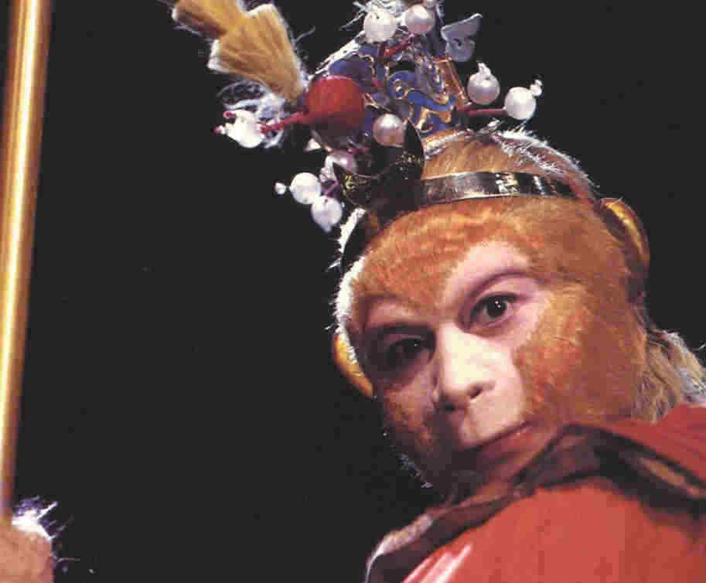
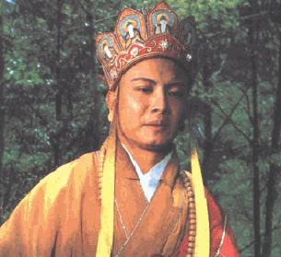
《西游记》人物名片
人物:孙悟空
绰号:齐天大圣、弼马温、孙行者
兵器:如意金箍棒
性格：疾恶如仇，不怕困难，坚忍不拔，英勇无畏。
主要事迹：三打白骨精、收服红孩儿、熄灭火焰山。
人物：唐僧
法名：玄奘
太宗皇帝李世民赐名唐三藏、唐御弟
受唐王命西天取经，历经八十一难取回三十五部真经。
性格：善良，有时不辨真伪，成正果。

Slide 10
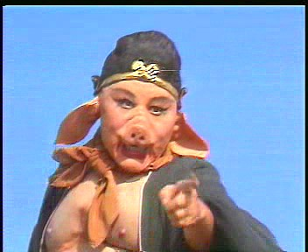
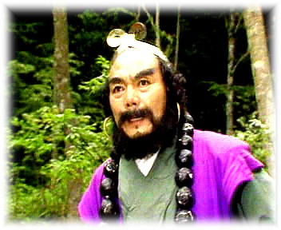
人物：猪八戒（悟能）
绰号：天蓬元帅
兵器：九齿钉耙
性格：温和、单纯、憨厚、好吃懒做，有时
耍个心眼子，对师傅忠心耿耿。
人物：沙和尚（悟净）
绰号：卷帘大将
兵器：月牙铲
宝物：菩萨葫芦，九个骷髅项圈。
性格：任劳任怨，忠心不二。

Slide 11
考
考
你
大家知道阅读长篇古典名著，应该怎么读？

Slide 12
如何降低《西游记》“整本书阅读”的难度
长篇
古典
名著
主要情节
人物形象
小说主旨
了解书本的背景知识
利用回目、概述性内容
文言文、回目多、人物繁杂、前后情节曲折……

Slide 13

读书方法指导：
我们读一本书，根据兴趣或读书书目的不同，可以分别采取精读或跳读的阅读方法。
精读指向细腻的感受、透彻的理解和广泛的联想；跳读则是主动地舍弃、有意地忽略，以求更高的效率。这两种方法在同一阅读过程中是可以交替使用的。
Notes:
而我们的课本也为我们支了一招，它告诉我们，应该用跳读与精读相结合的方式，来处理这样的一部经典小说。

Slide 14
“精读和跳读”
内容的选择
如何降低《西游记》“整本书阅读”的难度
长篇
古典
名著
主要情节
人物形象
小说主旨
了解书本的背景知识
利用回目、概述性内容
精读与跳读
文言文、回目多、人物繁杂、前后情节曲折……

Slide 15
怎样跳读与精读
1.他见那些小妖齐上，慌了手脚，遮架不住，败了阵，回头就跑。原来是道路不平，未曾细看，忽被蓏萝藤绊了个踉跄。挣起来正走，又被个小妖，睡倒在地，扳着他脚跟，扑的又跌了个狗吃屎，被一群赶上按住，抓鬃毛，揪耳朵，扯着脚，拉着尾，扛扛抬抬，擒进洞去。（节选自《西游记》第32回）
luǒ

Slide 16
2.话表齐天大圣到底是个妖猴，更不知官衔品从，也不较俸禄高低，但只注名便了。那齐天府下二司仙吏，早晚扶侍，只知日食三餐，夜眠一榻，无事牵萦，自由自在。闲时节会友游宫，交朋结义。见三清，称个“老”字；逢四帝，道个“陛下”。与那九曜星、五方将、二十八宿、四大天王、十二元辰、五方五老、普天星相、河汉群神，俱只以弟兄相待，彼此称呼。今日东游，明日西荡，云去云来，行踪不定。（节选自《西游记》第5回）

Slide 17
3.遂别了樵夫，径至芭蕉洞口，但见那两扇门紧闭牢关，洞外风光秀丽。好去处！正是那：
山以石为骨，石作土之精。烟霞含宿润，苔藓助新青。嵯峨势耸欺蓬岛，幽静花香若海瀛。几树乔松栖野鹤，数株衰柳语山莺。诚然是千年古迹，万载仙踪。碧梧鸣彩凤，活水隐苍龙。曲径荜萝垂挂，石梯藤葛攀笼。猿啸翠岩忻月上，鸟啼高树喜晴空。两林竹荫凉如雨，一径花浓没绣绒。时见白云来远岫，略无定体漫随风。
行者上前叫：“牛大哥，开门！开门！”（节选自《西游记》第59回）

Slide 18
小结：
1.跳过与阅读目的无关（例如生僻字）或自己不感兴趣的内容。
2.跳过不完全读懂的内容。

Slide 19
“三调芭蕉扇”片段深受读者喜爱，它有什么特点？
①情节
紧凑跌宕
②人物
形象突出
③场面
宏大热闹
④语言
细致生动

Slide 20

精读内容选择标准
①情节
紧凑跌宕
②人物
形象突出
人物内在的变化或成长
③场面
宏大热闹
④语言
细致生动

Slide 21
怎样精读？
1.精读就是细读。
孙悟空借芭蕉扇为什么会遭到拒绝？
2.精读就是精思。
一借芭蕉扇被骗后沙僧、猪八戒、唐僧三人关于是否“西行”的对话，表现了各自怎样的心理？
3.精读就是鉴赏。
想一想，孙悟空、罗刹女的语言各有什么特点？

Slide 22
1.精读就是细读。
孙悟空借芭蕉扇为什么会遭到拒绝？
罗刹道：“你这泼猴！既有兄弟之亲，如何坑陷我子？”行者佯问道：“令郎是谁？”罗刹道：“我儿是号山枯松涧火云洞圣婴大王红孩儿，被你倾了。我们正没处寻你报仇，你今上门纳命，我肯饶你！”

Slide 23
2.精读就是精思。
一借芭蕉扇被骗后沙僧、猪八戒、唐僧三人关于是否“西行”的对话，表现了各自怎样的心理？
沙僧认为“进退两难”，深为取经前途担忧；猪八戒想“拣无火处走”，其一贯的“散伙”想法再次复燃；唐僧“只欲往有经处去”，表达了坚定不移的取经决心。

Slide 24
3.精读就是鉴赏。
孙悟空、罗刹女的语言各有什么特点？
罗刹道：“你这泼猴！既有兄弟之亲，如何坑陷我子？”
孙悟空佯问道：“令郎是谁？”
罗刹道：“你这个巧嘴泼猴！
我那儿虽不伤命，再怎么生得到我的跟前，几时能见一面？”
行者笑道：“嫂嫂要见令郎，有何难处？你且把扇子借我，扇息了火，
送我师父过去，我就到南海菩萨处请他来见你。”
孙悟空的话 机智善变
罗刹女的话 泼辣犀利

Slide 25
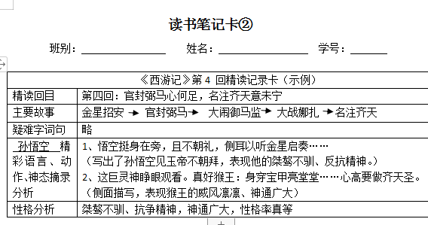
作业：
用精读和跳读的方法阅读第六十回和六十一回《孙行者二调芭蕉扇》《孙行者三调芭蕉扇》，完成精读读书笔记卡的制作。

Slide 26
谢 谢 观 看

Slide 27
七年级—统编版—语文—第六单元
《西游记》导读
课 堂 答 疑
广州市一中外国语学校 徐思慧

Slide 28
怎样精读？
1.精读就是细读。
孙悟空假装是牛魔王骗得了扇子，为什么又失掉了？
2.精读就是精思。
为什么第三次借芭蕉扇能够成功？
3.精读就是鉴赏。
片段中的孙悟空是一个怎样的形象？

Slide 29
孙悟空假装是牛魔王骗得了扇子，为什么又失掉了？
粗心毛糙：拿了扇子由于性急，只知道扇子变大的口诀，却不问如何使它变小；不能识破魔王假装八戒。

Slide 30
为什么第三次借芭蕉扇能够成功？
善于合作，借助外部力量：叫来猪八戒，又请来众神（二郎神、哪吒）；英勇善战。

Slide 31
片段中的孙悟空是一个怎样的形象？
机智： 利用牛魔王的身份巧妙地借助了芭蕉扇，可见悟
空八面玲珑，聪敏机灵。
重情义：第三次借芭蕉扇直接变成小虫进入铁扇公主腹中
也是为了百姓无可奈何，最后除去狐狸精，暴打牛
魔王也是迫于无奈，才大打出手。悟空是个心地极
善良。
勇敢： 勇敢地去挑战自我孙悟空每次去借芭蕉扇的时候
都会遇到种种困难，可是他不放弃，坚持不懈。用
他那超凡的耐心在第三次终于借到了芭蕉扇。

Slide 32
谢 谢 观 看

